Slide 1

7 ███████████
7

Slide 2
7. XSLT
XML Web Services
이 명 진
Powered by http://www.xmlcommunity.net
XML Web Services
7장

Slide 3
7.1 XSLT 소개

Slide 4

7.1.1 XSLT
XSLT란?
  Extensible Stylesheet Language Transformation
  XML 문서를 다른 형태의 문서로 변환하기 위한 언어
XSLT는 XML 문서를 HTML이나 또 다른 XML, 혹은 텍스트 형태로 변환하기 위한 마크업 언어이다.
HTML
Style
Sheet
XSLT
Processor
HTML
XML
Document
WML
Style
Sheet
WML
XML
Style
Sheet
XML
참고 사항 한 가지..!!!
XSLT는 XSL의 일부이며, XSL은 문서 변환을 위한 XSLT와 문서의 포맷팅을 위한 XSL-FO로 구분된다.
Transformation
Process
Result
Tree

Slide 5

7.1.2 Demo : XSLT의 동작 방식
XSLT는 템플릿 구조로 동작한다.
XSLT
Document
XML
Document
XSLT 프로세서는 XML 문서와 XSLT 문서를 읽은 후 XSLT의 변환 정보에 따라 XML 문서를 변환해서 결과물을 출력해 준다.
XSLT 프로세서
시작 템플릿을 읽는다.
템플릿에 따라 변환을 수행한다.
템플릿이 더 있는지 검사한다.
yes
no
변환 결과를 출력한다.

Slide 6
7.1.2 Demo : XSLT의 동작 방식 (예제)
booklist.xml
<?xml version="1.0" encoding="euc-kr" standalone="no"?>
<?xml-stylesheet type="text/xsl" href="booklist.xsl"?>
<book isbn="h0-596-00762-0">
<name outpage="ProgrammingXML.gif">
Programming XML
</name>
<authors>
<author>Juval Lowy</author>
<author>Kyle Rankin</author>
</authors>
<page>648</page>
<publish year="2005" month="06" />
<price unit="won">51300</price>
</book>

Slide 7
7.1.2 Demo : XSLT의 동작 방식 (예제)
booklist.xsl
<?xml version="1.0" encoding="euc-kr"?>
<xsl:stylesheet xmlns:xsl="http://www.w3.org/1999/XSL/Transform" version="1.0">
<xsl:output method="html" />
<xsl:template match="/">
<HTML>
<HEAD>
<TITLE>Book Catalog</TITLE>
</HEAD>
<BODY>
<xsl:apply-templates select="book" />
</BODY>
</HTML>
</xsl:template>
<xsl:template match="book">
<xsl:value-of select="name" />
</xsl:template>
</xsl:stylesheet>

Slide 8
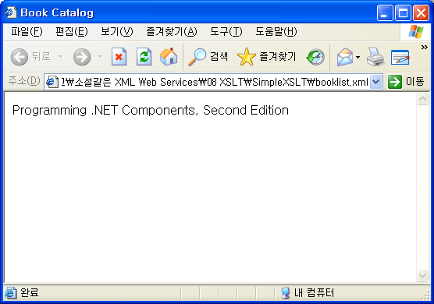

7.1.3 XSLT 문서의 실행
booklist.xml 파일과 booklist.xsl 파일을 이용해서 출력된 화면

Slide 9
7.2 XSLT의 작성

Slide 10

7.2.1 XML 문서에 Stylesheet 처리 명령문 추가하기
Stylesheet 처리 명령문(PI:Processing Instruction)
  XML 문서와 XSLT 문서를 연결하기 위한 구문
  XML 문서 호출 시 XSLT 문서를 읽고 변환을 수행한 후 결과를 출력한다.
<?xml-stylesheet type="text/xsl" href="XSLT 파일 이름"?>
처리될 문서의 MIME 타입
XML 파일의 변환 정보가 들어있는 XSLT 파일 이름
<?xml version="1.0" encoding="utf-8" standalone="yes"?>
<?xml-stylesheet type="text/xsl" href="catalog.xsl"?>
<Book isbn="1861003323">
...
</Book>
XML 문서를 호출하면, 이름이 catalog.xsl인 XSLT 파일을 읽고 XML 문서를 변환 후 출력하게 된다.

Slide 11
7.2.2 XSLT 문서 작성의 시작
XSLT의 네임스페이스
  http://www.w3.org/1999/XSL/Transform
  일반적으로 접두어는 xsl을 사용한다.
XSLT의 최상위 엘리먼트 <xsl:stylesheet>
  XSLT 문서의 최상위 엘리먼트
  version 속성을 갖고, 그 값은 1.0 이다.
  XSLT 네임스페이스 선언문을 포함해야 한다.
<xsl:stylesheet >
...
</xsl:stylesheet>
xmlns:xsl:"http://www.w3.org/1999/XSL/Transform"
version="1.0"
접두어는 xsl
XSLT의 네임스페이스
XSLT 문서의 버전

Slide 12

7.2.3 변환 출력물의 지정
출력물의 형식을 지정하는 <xsl:output> 엘리먼트
  XSLT를 통해 변환될 문서의 스타일을 지정
<xsl:output method="xml | html | text" indent="yes | no" />
출력물의 형식을 지정한다.
들여쓰기 여부를 지정한다.
<?xml version="1.0" encoding="euc-kr"?>
<xsl:stylesheet xmlns:xsl="http://www.w3.org/1999/XSL/Transform" version="1.0">
<xsl:output method="html" />
</xsl:stylesheet>
method="html"
<xsl:output> 엘리먼트의 method 어트리뷰트의 값이 html 이므로, 변환 결과의 문서 형식은 HTML 이다.

Slide 13
7.2.4 Demo : XML 문서에서 노드의 값 출력하기
값을 출력한다. <xsl:value-of> 엘리먼트
  select 어트리뷰트에 지정된 노드의 값을 출력한다.
XPath(XML Path Language)란?
  XML 문서에서 특정 노드를 표현하기 위한 언어
  데이터베이스의 쿼리(query)문과 같은 역할을 한다.
<xsl:value-of select="XML 문서의 노드" />
<book >
</book>
값을 출력하기 위한 노드를 지정
isbn="h0-596-00762-0"
Name : <xsl:value-of select=" " />
Page : <xsl:value-of select=" " />
ISBN : <xsl:value-of select=" " />
book/name
<name>XML</name>
book/page
<page>648</page>
book/@isbn

Slide 14
7.2.4 Demo : XML 문서의 값 출력하기 (예제)
<?xml version="1.0" encoding="euc-kr"?>
<xsl:stylesheet xmlns:xsl="http://www.w3.org/1999/XSL/Transform"
version="1.0">
<xsl:output method="html" />
<xsl:template match="/">
<p>Name : <xsl:value-of select="book/name" /></p>
<p>Page : <xsl:value-of select="book/page" /></p>
<p>ISBN : <xsl:value-of select="book/@isbn" /></p>
</xsl:template>
</xsl:stylesheet>
<!-- //
Name : Programming .NET Components, Second Edition
Page : 648
ISBN : h0-596-00762-0
// -->

Slide 15
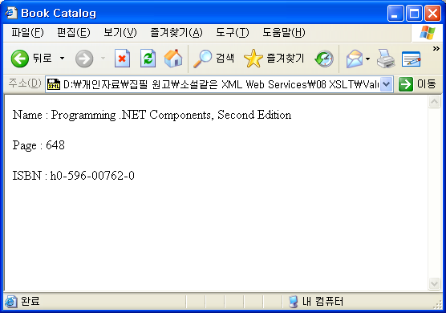
7.2.4 Demo : XML 문서의 값 출력하기 (결과)

Slide 16

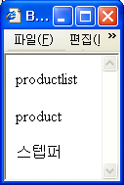

7.2.5 Demo : XPath의 엘리먼트 표현 I
현재 노드는 <productlist> 노드이다.
<order>
<title number="9">볼트</title>
<detail>5mm 볼트</detail>
</product>
<product>
<title number="2">선풍기</title>
<detail>조립식 선풍기</detail>
</product>
<product>
<detail>다이어트 운동 기구</detail>
</product>
</productlist>
</order>
현재 노드는 <productlist>
<productlist>
현재 노드
<product>
<xsl:template match=" ">
<xsl:value-of select="name( )" />
<xsl:value-of select="name( )" />
<xsl:value-of select=" " />
</xsl:template>
productlist
첫 번째 <product>
.
product[1]
product[3]/title
세 번째 <product>의 <title>
<title number="1">스텝퍼</title>
name() 함수는 XPath에서 제공하는 함수로써 현재 노드의 이름을 출력한다.
XPath에서 [ ] 안에는 조건식을 기술한다.
product[3]은 product[position()=3]과 같다.

Slide 17
7.2.5 Demo : XPath의 엘리먼트 표현 I (예제)
<?xml version="1.0" encoding="euc-kr"?>
<xsl:stylesheet xmlns:xsl="http://www.w3.org/1999/XSL/Transform"
version="1.0">
<xsl:output method="html" />
<xsl:template match="/">
<xsl:apply-templates select="order/productlist" />
</xsl:template>
<xsl:template match="order/productlist">
<p><xsl:value-of select="name(.)" /></p>
<p><xsl:value-of select="name(product[1])" /></p>
<p><xsl:value-of select="product[3]/title" /></p>
</xsl:template>
</xsl:stylesheet>
<!-- //
productlist
product
스텝퍼
// -->

Slide 18

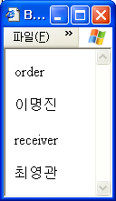

7.2.6 Demo : XPath의 엘리먼트 표현 II
".."은 자신의 상위 노드를 의미한다.
<product>
<title number="9">볼트</title>
<detail>5mm 볼트</detail>
</product>
</productlist>
<sender>
</sender>
</receiver>
</order>
현재 노드는 <productlist>
<order>
<productlist>
<xsl:template match=" ">
<xsl:value-of select="name( )" />
<xsl:value-of select=" " />
<xsl:value-of select="name( )" />
<xsl:value-of select=" " />
</xsl:template>
productlist
상위 노드
..
상위 노드의 <sender>의 <name>
../sender/name
//receiver
<name>이명진</name>
/order/receiver/name
<receiver>
전체 노드 중 <receiver>
<name>최영관</name>
루트 노드의 <receiver>의 <name>
"//receiver"는 전체 문서에서 <receiver>를 검색한다.
"/"는 루트 노드를 의미한다.

Slide 19
7.2.6 Demo : XPath의 엘리먼트 표현 II (예제)
<?xml version="1.0" encoding="euc-kr"?>
<xsl:stylesheet xmlns:xsl="http://www.w3.org/1999/XSL/Transform"
version="1.0">
<xsl:output method="html" />
<xsl:template match="/">
<xsl:apply-templates select="order/productlist" />
</xsl:template>
<xsl:template match="order/productlist">
<p><xsl:value-of select="name(..)" /></p>
<p><xsl:value-of select="../sender/name" /></p>
<p><xsl:value-of select="name(//receiver)" /></p>
<p><xsl:value-of select="/order/receiver/name" /></p>
</xsl:template>
</xsl:stylesheet>
<!-- //
order
이명진
receiver
최영관
// -->

Slide 20

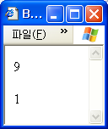
7.2.7 Demo : XPath의 어트리뷰트 표현
어트리뷰트의 표현 방법
  @와 어트리뷰트 이름을 사용해서 표현
<order>
<product>
<title >볼트</title>
</product>
<product>
<title number="2">선풍기</title>
</product>
<product>
<title >스텝퍼</title>
</product>
</productlist>
</order>
<productlist>
number="9"
어트리뷰트는 @ 기호와 어트리뷰트의 이름으로 표현한다.
첫 번째 <product>의 <title>의 number 어트리뷰트
number="1"
현재 노드는 <productlist>
루트 노드, <order>, <productlist>, 세 번째 <product>, <title>의 number 어트리뷰트
<xsl:template match=" ">
<xsl:value-of select=" " />
<xsl:value-of select=" " />
</xsl:template>
productlist
product[1]/title/@number
/order/productlist/product[3]/title/@number

Slide 21
7.2.7 Demo : XPath의 어트리뷰트 표현 (예제)
<?xml version="1.0" encoding="euc-kr"?>
<xsl:stylesheet xmlns:xsl="http://www.w3.org/1999/XSL/Transform"
version="1.0">
<xsl:output method="html" />
<xsl:template match="/">
<xsl:apply-templates select="order/productlist" />
</xsl:template>
<xsl:template match="order/productlist">
<p><xsl:value-of select="product[1]/title/@number" /></p>
<p>
<xsl:value-of select="/order/productlist/product[3]/title/@number" />
</p>
</xsl:template>
</xsl:stylesheet>
<!-- //
9
1
// -->

Slide 22
7.2.8 템플릿
템플릿(Template)이란?
  XSLT가 동작하는 기본 단위
<xsl:template> 엘리먼트
  XSLT를 구성하는 하나의 템플릿을 의미하는 엘리먼트
  match 어트리뷰트에 지정된 노드와 XML 문서의 노드가 일치하면 템플릿이 실행된다.
<xsl:apply-templates> 엘리먼트
  select 어트리뷰트에 의해 지정된 노드의 템플릿을 호출한다.
<xsl:template match=" ">
...
</xsl:template>
XPath 노드
호출
<xsl:apply-templates select=" " />
XPath 노드

Slide 23
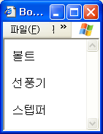
7.2.9 Demo : 템플릿의 사용
<xsl:template match="/">
<xsl:apply-templates select="product" />
</xsl:template>
<productlist>
</productlist>
<xsl:apply-templates select="productlist" />
<product>
<title number="9">볼트</title>
<detail>5mm 볼트</detail>
</product>
<xsl:template match="productlist">
</xsl:template>
<xsl:apply-templates select="product" />
<product>
<title number="2">선풍기</title>
<detail>조립식 선풍기</detail>
</product>
<xsl:template match="product">
<xsl:value-of select="title" />
</xsl:template>
<product>
<title number="1">스텝퍼</title>
<detail>다이어트 운동 기구</detail>
</product>
<xsl:apply-template>은 select 어트리뷰트에 지정된 노드를 선택해서 <xsl:template>을 호출한다.

Slide 24
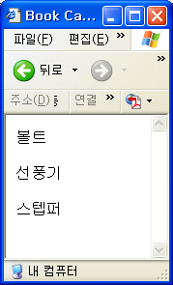
7.2.9 Demo : 템플릿의 사용 (예제)
<?xml version="1.0" encoding="euc-kr"?>
<xsl:stylesheet xmlns:xsl="http://www.w3.org/1999/XSL/Transform" version="1.0">
<xsl:output method="html" />
<xsl:template match="/">
<HTML>
<HEAD>
<TITLE>Book Catalog</TITLE>
</HEAD>
<BODY>
<xsl:apply-templates select="orderlist/order/itemlist" />
</BODY>
</HTML>
</xsl:template>
<xsl:template match="orderlist/order/itemlist">
<xsl:apply-templates select="item" />
</xsl:template>
<xsl:template match="item">
<p><xsl:value-of select="title" /></p>
</xsl:template>
</xsl:stylesheet>

Slide 25
7.2.10 Demo : XSLT의 반복문
<xsl:for-each> 엘리먼트
  프로그래밍에서와 같은 조건 반복이 아닌, select 어트리뷰트에 의해 지정된 노드의 수만큼 반복한다.
<xsl:template match="/">
<xsl:apply-templates select="product" />
</xsl:template>
<productlist>
</productlist>
<product>
<title number="9">볼트</title>
</product>
<xsl:apply-templates select="productlist" />
<xsl:template match="productlist">
</xsl:template>
<product>
<title number="2">선풍기</title>
</product>
<xsl:for-each select="product">
<xsl:value-of select="title" />
</xsl:for-each>
<product>
<title number="1">스텝퍼</title>
</product>

Slide 26
7.2.10 Demo : XSLT의 반복문 (예제)
<?xml version="1.0" encoding="euc-kr"?>
<xsl:stylesheet xmlns:xsl="http://www.w3.org/1999/XSL/Transform"
version="1.0">
<xsl:output method="html" />
<xsl:template match="/">
<xsl:apply-templates select="productlist" />
</xsl:template>
<xsl:template match="productlist">
<xsl:for-each select="product">
<p><xsl:value-of select="title" /></p>
</xsl:for-each>
</xsl:template>
</xsl:stylesheet>
<!-- //
볼트
선풍기
스텝퍼
// -->

Slide 27
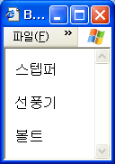

7.2.11 Demo : 반복문의 정렬
내용의 정렬, <xsl:sort> 엘리먼트
  <xsl:sort> 엘리먼트는 <xsl:for-each>의 첫 번째 하위 엘리먼트
  select 어트리뷰트에 지정된 노드의 값 순으로 결과를 정렬
  order 어트리뷰트는 내림 차순과 올림 차순을 결정한다.
<xsl:sort select="정렬의 기준 노드" order="ascending | descending" />
<xsl:template match="productlist">
</xsl:template>
<productlist>
</productlist>
<product>
<title number="9">볼트</title>
</product>
<xsl:for-each select="product">
<xsl:value-of select="title" />
</xsl:for-each>
<xsl:sort select="title" order="descending" />
<product>
<title number="2">선풍기</title>
</product>
<xsl:sort> 엘리먼트는 <xsl:for-each>의 첫 번째 하위 엘리먼트로써, 결과를 정렬한다.
<product>
<title number="1">스텝퍼</title>
</product>

Slide 28
7.2.11 Demo : 반복문의 정렬 (예제)
<?xml version="1.0" encoding="euc-kr"?>
<xsl:stylesheet xmlns:xsl="http://www.w3.org/1999/XSL/Transform"
version="1.0">
<xsl:output method="html" />
<xsl:template match="/">
<xsl:apply-templates select="productlist" />
</xsl:template>
<xsl:template match="productlist">
<xsl:for-each select="product">
<xsl:sort select="title" order="descending" />
<p><xsl:value-of select="title" /></p>
</xsl:for-each>
</xsl:template>
</xsl:stylesheet>
<!-- //
스텝퍼
선풍기
볼트
// -->

Slide 29
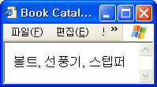
7.2.12 Demo : XSLT의 조건문 <xsl:if>
<xsl:if> 엘리먼트
  프로그래밍 언어에서의 조건문과 같은 기능을 한다.
  test 어트리뷰트에 실행 조건을 지정
  <xsl:text> 엘리먼트 - 문자열을 출력하는 엘리먼트
<productlist>
</productlist>
<xsl:template match="productlist">
<xsl:for-each select="product">
<xsl:value-of select="title" />
<xsl:if test="position() != last()">
<xsl:text>, </xsl:text>
</xsl:if>
</xsl:for-each>
</xsl:template>
<product>
<title number="9">볼트</title>
</product>
실행
<product>
<title number="2">선풍기</title>
</product>
실행
<xsl:if test="position() != last()">
<xsl:text>, </xsl:text>
</xsl:if>
현재 노드가 마지막 노드가 아니라면
<product>
<title number="1">스텝퍼</title>
</product>
실행하지
않음

Slide 30
7.2.12 Demo : XSLT의 조건문 <xsl:if> (예제)
<?xml version="1.0" encoding="euc-kr"?>
<xsl:stylesheet xmlns:xsl="http://www.w3.org/1999/XSL/Transform"
version="1.0">
<xsl:output method="html" />
<xsl:template match="/">
<xsl:apply-templates select="productlist" />
</xsl:template>
<xsl:template match="productlist">
<xsl:for-each select="product">
<xsl:value-of select="title" />
<xsl:if test="position() != last()">
<xsl:text>, </xsl:text>
</xsl:if>
</xsl:for-each>
</xsl:template>
</xsl:stylesheet>
<!-- //
볼트, 선풍기, 스텝퍼
// -->

Slide 31
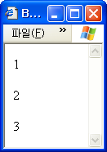
7.2.13 Demo : 선택적 실행 구문
<xsl:choose>, <xsl:when>, <xsl:otherwise>
  프로그래밍 언어의 switch case 구문과 같은 역할을 한다.
  <xsl:when> 엘리먼트의 test 어트리뷰트에 지정된 조건과 일치할 경우 해당 <xsl:when> 구문을 실행한다.
  일치하는 조건이 없을 경우 <xsl:otherwise>를 실행한다.
<xsl:choose>
<xsl:when test="Title/@part='XML'">
<xsl:text>1</xsl:text>
</xsl:when>
<xsl:when test="Title/@part='XSLT'">
<xsl:text>2</xsl:text>
</xsl:when>
<xsl:otherwise>
<xsl:text>3</xsl:t
</xsl:otherwise>
</xsl:choose>
<Book>
<Title part="XML" />
<Title part="XSLT" />
<Title part="C" />
</Book>
<xsl:when test="Title/@part='XML'">
<xsl:text>1</xsl:text>
</xsl:when>
<Title part="XML" />
<Title part="XSLT" />
<xsl:when test="Title/@part='XSLT'">
<xsl:text>2</xsl:text>
</xsl:when>
<Title part="C" />
<xsl:otherwise>
<xsl:text>3</xsl:text>
</xsl:when>

Slide 32
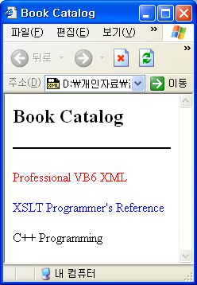
7.2.13 Demo : 선택적 실행 구문 (예제)
<?xml version="1.0"?>
<xsl:stylesheet xmlns:xsl="http://www.w3.org/1999/XSL/Transform"
version="1.0">
<xsl:output method="html" />
<xsl:template match="/">
<xsl:apply-templates select="Catalog/Book" />
</xsl:template>
<xsl:template match="Catalog/Book">
<xsl:choose>
<xsl:when test="Title/@part='XML'">
<font color="red">
<p><xsl:value-of select="Title" /></p>
</font>
</xsl:when>
<xsl:when test="Title/@part='XSLT'">
<font color="blue">
<p><xsl:value-of select="Title" /></p>
</font>
</xsl:when>
<xsl:otherwise>
<font color="black">
<p><xsl:value-of select="Title" /></p>
</font>
</xsl:otherwise>
</xsl:choose>
</xsl:template>
</xsl:stylesheet>

Slide 33
7.2.14 Demo : 변수의 사용
<xsl:variable> 엘리먼트
  XSLT 문서 내에서 사용될 수 있는 변수를 선언한다.
  한 번 선언된 변수의 값은 수정이 불가능하다.
    변수보다는 상수의 의미에 가깝다.
선언된 변수의 사용
  $ 기호와 변수의 이름으로 사용한다.
<xsl:variable> 엘리먼트를 이용해서 변수를 선언할 수 있다.
<xsl:variable name="total" select="sum(//Price)" />
변수 이름 - total
변수 값 - Price 엘리먼트 값의 총 합
int total = sum(//Price);
"$변수이름" 형식으로 변수를 사용할 수 있다.
<xsl:value-of select="$total" />
System.out.print(total);
$변수이름

Slide 34
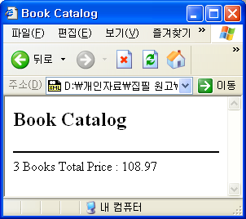
7.2.14 Demo : 변수의 사용 (예제)
<?xml version="1.0"?>
<xsl:stylesheet xmlns:xsl="http://www.w3.org/1999/XSL/Transform" version="1.0">
<xsl:output method="html" />
<xsl:variable name="total" select="sum(//Price)" />
<xsl:template match="/">
<xsl:variable name="count" select="count(//Book)" />
<HTML>
<HEAD>
<TITLE>Book Catalog</TITLE>
</HEAD>
<BODY>
<h2>Book Catalog</h2>
<hr color="black" />
<xsl:value-of select="$count" />
Books Total Price :
<xsl:value-of select="$total" />
</BODY>
</HTML>
</xsl:template>
</xsl:stylesheet>

Slide 35
7.2.15 변수의 생명 주기
변수 선언의 생명 주기
  <xsl:variable> 변수는 변수가 선언된 엘리먼트 안에서만 사용이 가능하다.
<xsl:stylesheet xmlns:xsl="http://www.w3.org/1999/XSL/Transform" version="1.0">
<xsl:variable name="total" select="sum(//Price)" />
<xsl:template match="/">
<xsl:variable name="count" select="count(//Book)" />
<xsl:value-of select="$count" />
Books Total Price :
<xsl:value-of select="$total" />
<xsl:apply-templates select="Catalog/Book" />
</xsl:template>
<xsl:template match="Catalog/Book">
<xsl:value-of select="$count" />
Books Total Price :
<xsl:value-of select="$total" />
</xsl:template>
</xsl:stylesheet>
<xsl:variable name="total" select="sum(//Price)" />
total 변수는 stylesheet 엘리먼트의 하위 요소로 선언되었으므로 어디에서나 사용 가능한 전역변수이다.
<xsl:variable name="count" select="count(//Book)" />
count 변수는 템플릿 내부에 선언되었으므로 해당 템플릿 안에서만 사용 가능하다.
<xsl:apply-templates select="Catalog/Book" />
변수는 생명주기에 유의해서 사용한다.
<xsl:value-of select="$count" />
선언되지 않은 변수로 취급되어 에러가 발생한다.

Slide 36
End

